Slide 1
카드 디자인 가이드 - 카드 외형 디자인 및 능력 설계 가이드 문서 -
윤정근

Slide 2
목차
개요
카드 디자인
카드 설계 가이드

Slide 3
개요
해당 문서는 게임 ‘Fantasy Chess’의 카드의 구성 및 정보와 디자인에 필요한 가이드 라인을 정리한 문서다. 해당 문서에 정리된 내용들은 카드를 디자인할 경우 필수적으로 확인해야 하는 내용이다. 후추 새로운 카드들이 지속적으로 추가 되어 게임의 밸런스가 무너지는 것을 막기위해 해당 문서의 가이드 라인을 최대한 지킬 것을 권장한다. 단, 해당 가이드 라인이 카드 디자인에 문제가 될 경우 크지 않는 선에서는 가이드 라인을 벗어나는 것을 허용한다.

Slide 4
카드 디자인
해당 파트는 카드의 시각적인 디자인에 관한 내용이 정리되어 있는 파트다. 카드의 종류별 차이점, 구성요소 배치 규격, 텍스트 규격이 정리 되어 있다.

Slide 5
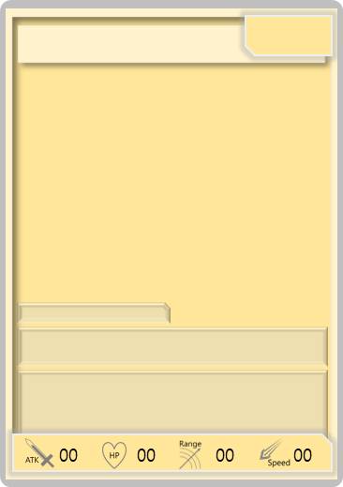

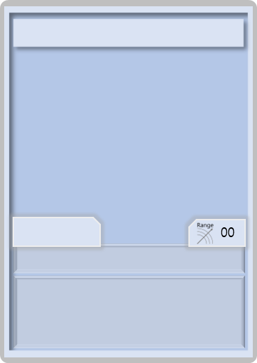
카드 종류
기물 카드
이벤트 카드
스킬 카드
카드 종류별 기획 의도
기물 카드 | 필드에서 직접적인 전투를 치루게 되는 기물을 추가적으로 소환하기 위해서 기물 카드를 기획하였다. 또한, 기물에게 클래스를 부여하여 역할과 특징을 가지게 하였다.
이벤트 카드 | 필드에 단일 대상에게 효과를 적용하거나 필드에 다수의 대상에게 약하지만 광범위한 효과를 적용하여 게임에 변수를 주기 위해서 이벤트 카드를 기획하였다.
스킬 카드 | 기물 카드에게 고유한 특성을 주고 플레이어에게 전략적인 선택지를 주기 위해서 스킬 카드를 기획하였다. 본래 기물 카드 각각에 스킬에 해당하는 능력을 부여할 생각이었지만, 해당 방법을 사용할 경우 하나의 카드에 너무 많은 효과를 가지게 되어 플레이어가 게임을 이해하는데 문제가 생긴다고 판단하여 해당 시스템을 기물 카드에 분리하고 플레이어가 원하는 타이밍에 사용할 수 있는 스킬 덱과 스킬 카드를 기획하였다.

Slide 6
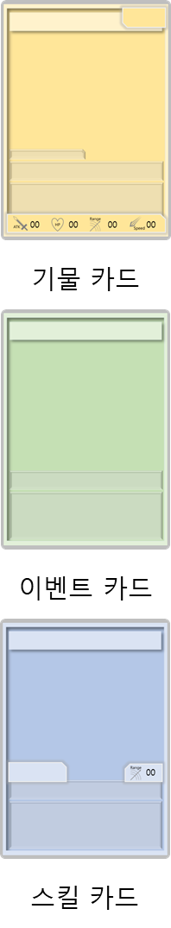
카드 종류별 특징
기물 카드 | 고유 특징 | 전체적으로 노랑색을 가지고 있다. 다른 종류의 카드와 달리 기물 클래스, 기물 종족/소속, 능력치를 가지고 있다.
 | 기획 의도 | 전투의 주축이며, 가장 눈에 띄어야 하기에 전체적으로 노랑색을 띄게 하였다. 전투에서의 역할에 따른 구분을 하는 기물 클래스, 다른 카드와 묶어 구분하기 위한 종족/소속, 직접적인 전투를 하기에 필요한 능력치를 요소로 가지게 하였다.
이벤트 카드 | 고유 특징 | 전체적으로 초록색을 가지고 있다. 다른 종류의 카드와 기본 규격 외에 다른 요소가 없다.
 | 기획 의도 | 전투를 보조와 같은 간단하고 수수한 효과를 가지기에 눈에 덜 띄는 초록색을 띄게 하였다. 간단하고 수수한 효과를 가지기에 다른 카드와 달리 부가적인 요소가 없게 하였다.
스킬 카드 | 고유 특징 | 전체적으로 파랑색을 가지고 있다. 다른 종류의 카드와 달리 스킬 클래스, 스킬 종족/소속, 사거리를 가지고 있다.
 | 기획 의도 | 전투에 주 축인 동시에 강력한 효과를 가져 특별한 느낌을 주기위해 파랑색을 띄게 하였다. 다른 종류의 카드와 달리 스킬 덱에 위치해 하며, 원하는 타이밍에 사용할 카드를 스킬을 시전할 기물을 선택하여 해당 기물이 스킬을 사용하는 방식으로 사용한다. 그렇기에 시전할 기물의 클래스, 종족/소속 같은 추가 사용 조건 필요 하게 하고, 스킬 고유의 사거리를 가지게 하였다.

Slide 7
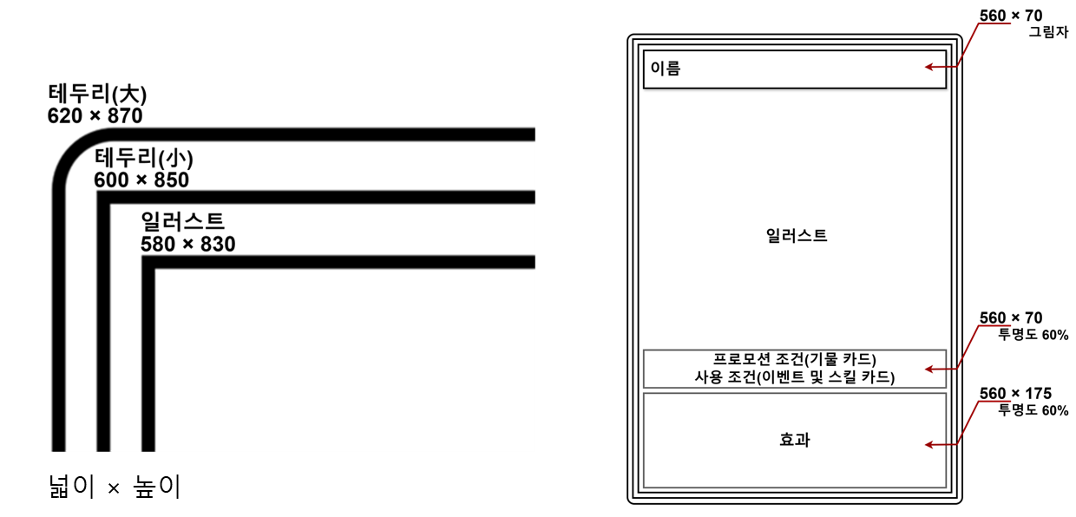
디자인 공통 구성 요소 및 규격
모든 카드의 기본적으로 가지는 요소이자, 공통되는 규격이다.
기획 의도 | 이름을 가장 위에 배치하고, 일러스트를 크게 배치하여 카드 식별이 빠르게 하였다. 동시에 필요 조건과 효과 텍스트가 있는 칸을 반 투명하게 하여 일러스트를 강조하였다. 카드를 사용하는데 필요한 조건(기물 카드-프로모션 조건, 이벤트 및 스킬 카드-사용 조건)을 효과 보다 먼저 배치하여 플레이어가 카드를 사용할 때 파악해야 할 정보를 순차적으로 확인 할 수 있게 하였다.

Slide 8
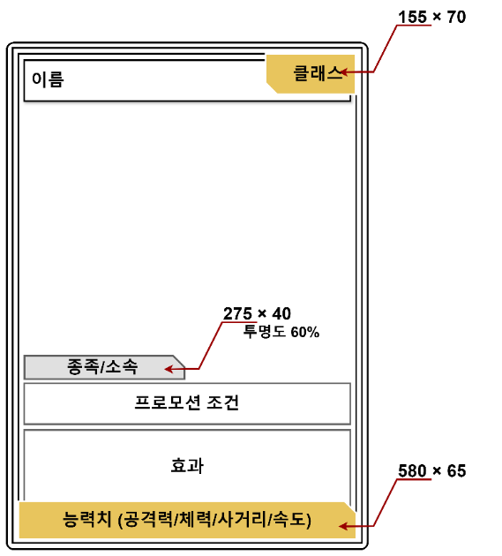
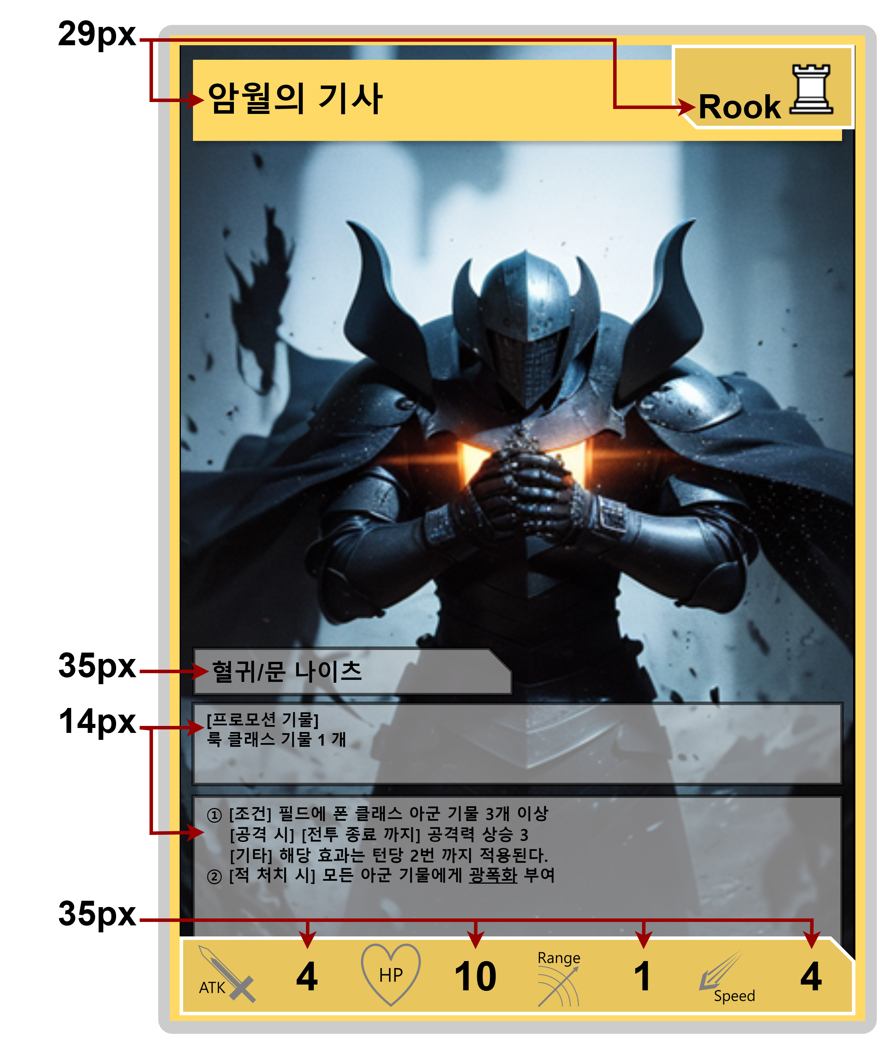
기물 카드 구성 요소 및 규격
기획 의도
기물 소환 시 확인이 필요한 클래스를 오른쪽 위에 배치해 빠르게 확인 할 수 있게 하였다. 종족/소속이 프로모션 조건이나 효과 파악에 영향이 없도록 분리하여 배치하였다. 능력치를 제일 밑에 강조하여 배치해 기물의 능력치를 정확하게 파악할 수 있게 하였다.

Slide 9
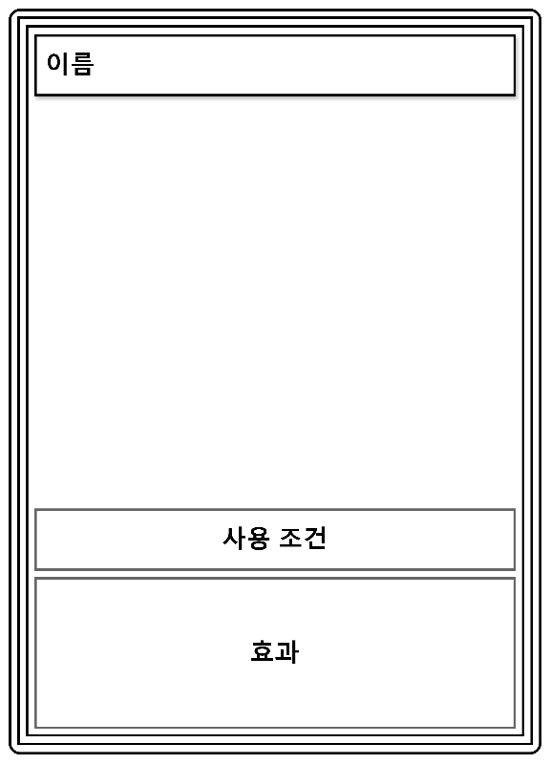
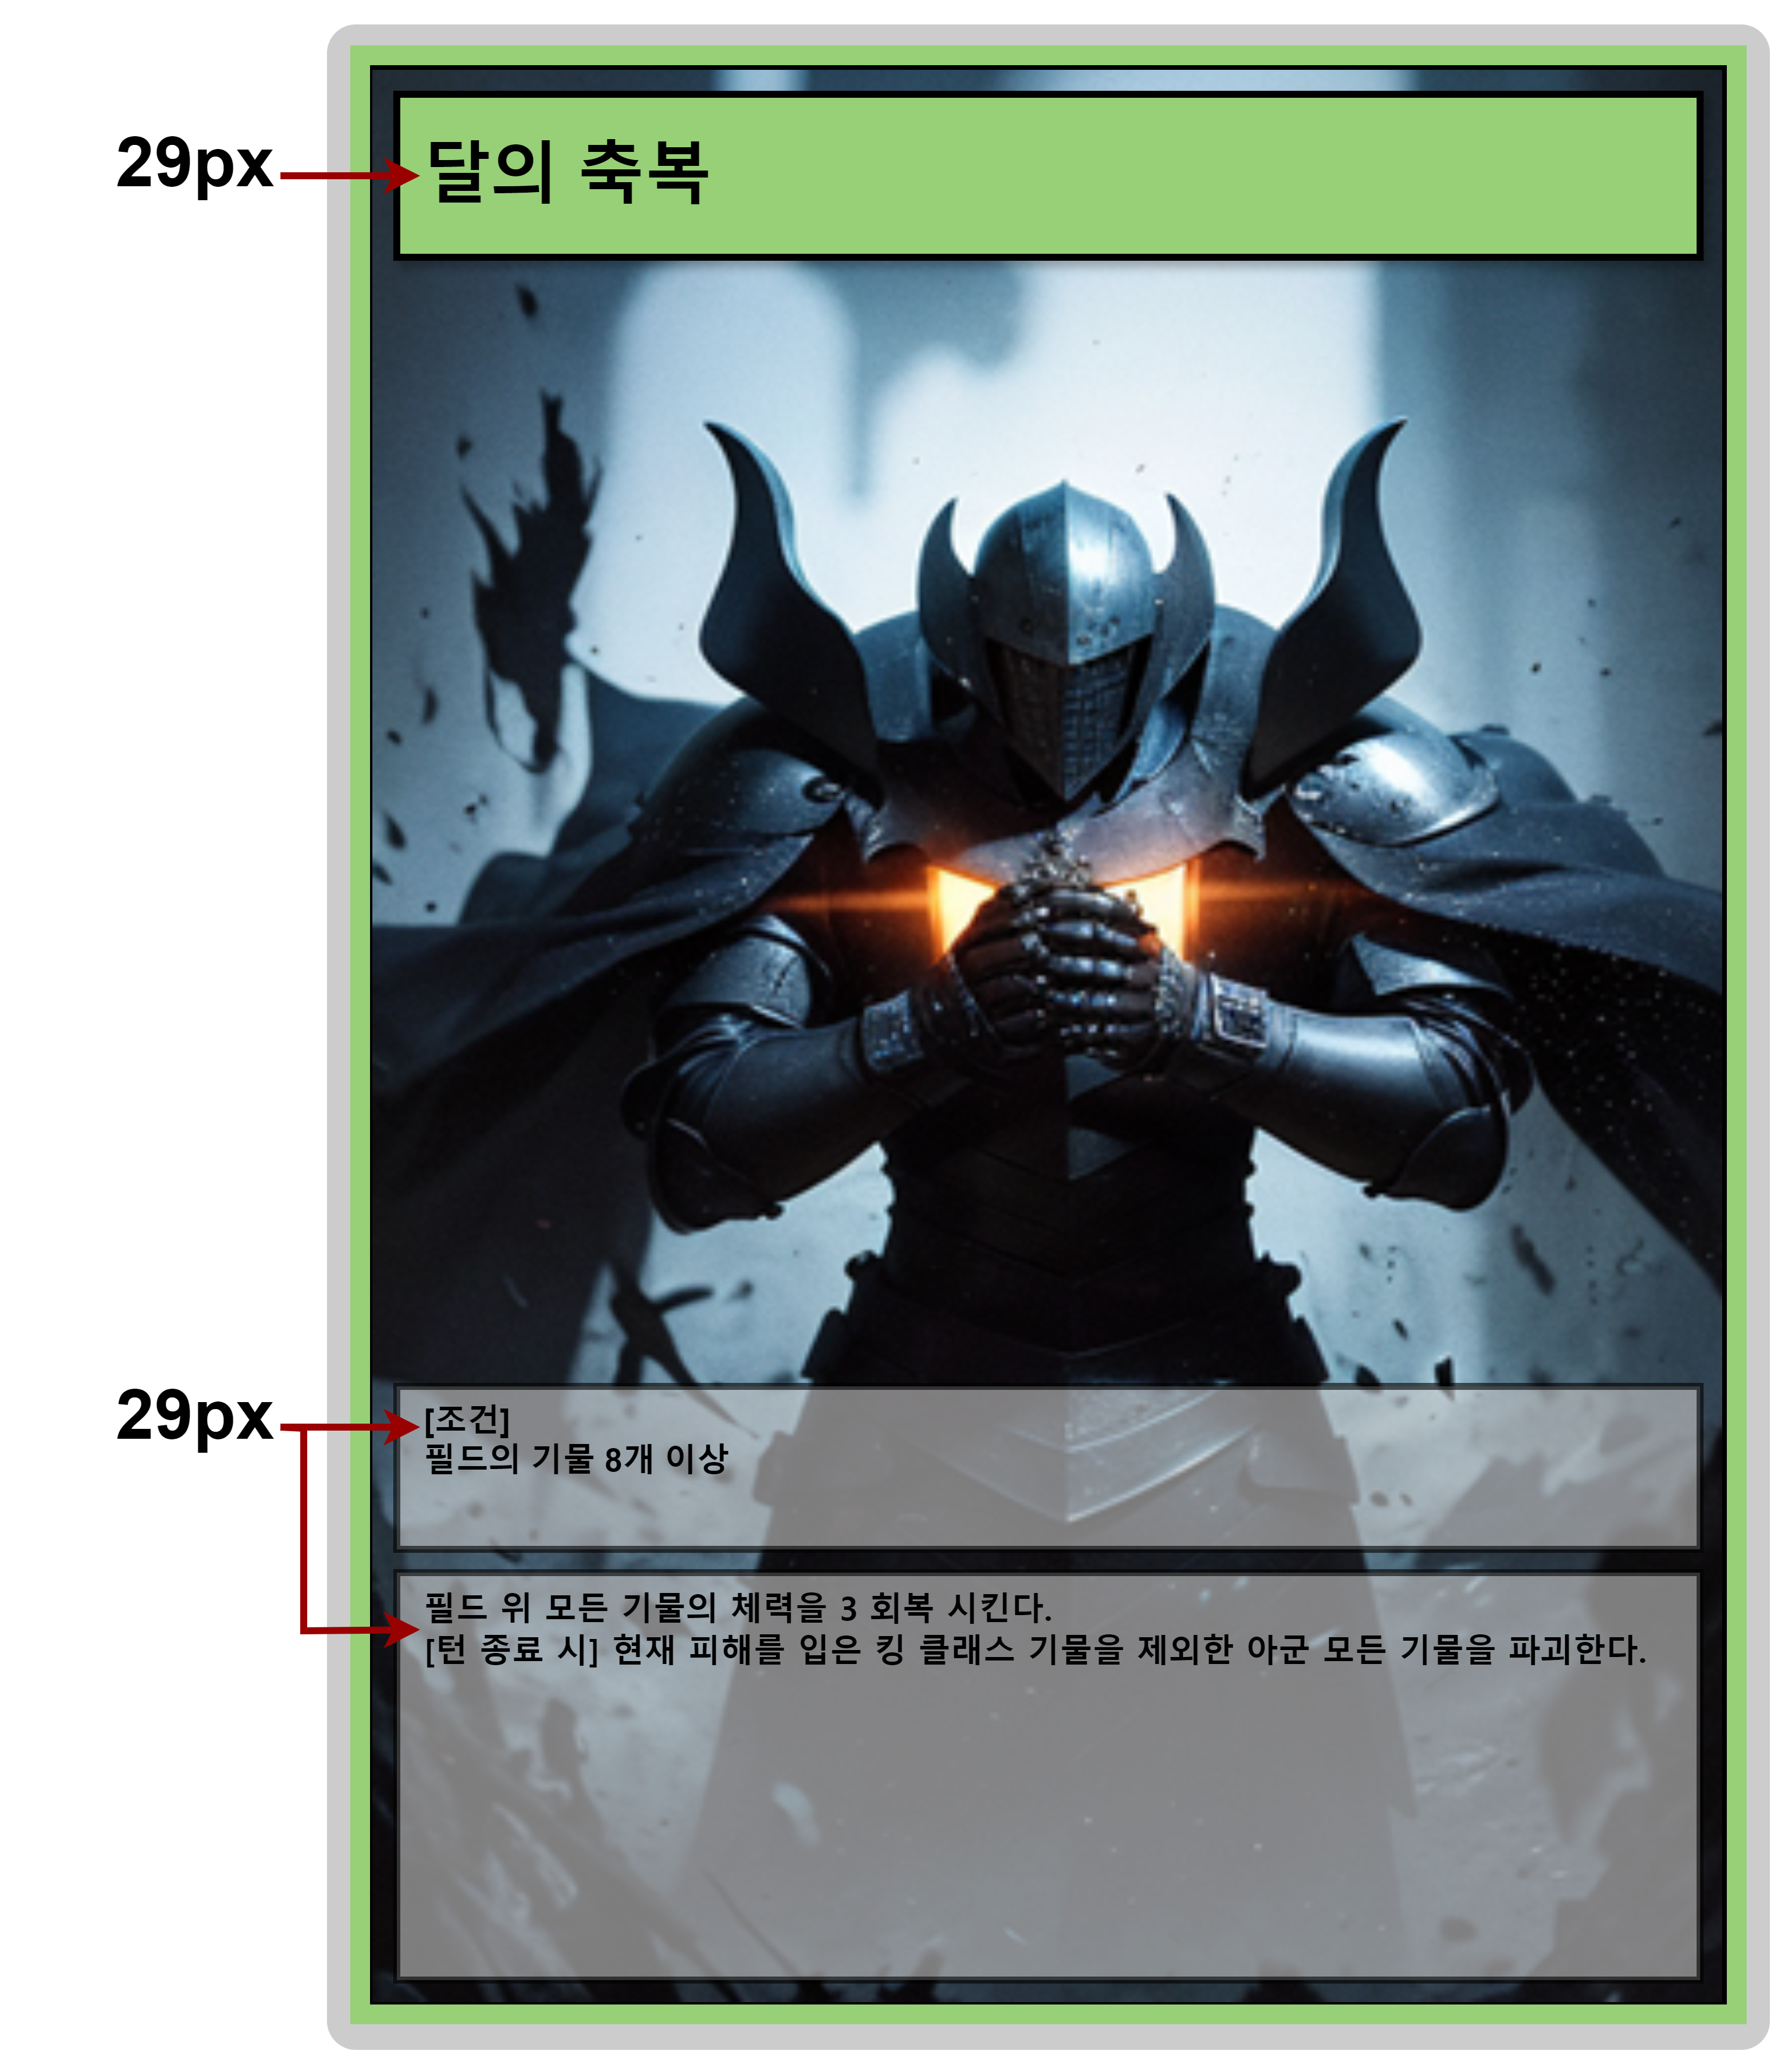
이벤트 카드 구성 요소 및 규격
기획 의도
이벤트 카드는 전투에 핵심이 아닌 보조의 역할을 하기 때문에 다른 카드와 달리 부가적인 요소(능력치, 클래스 등)이 없는 기본 규격(공통 규격)과 동일한 형태를 가지게 하였다.

Slide 10
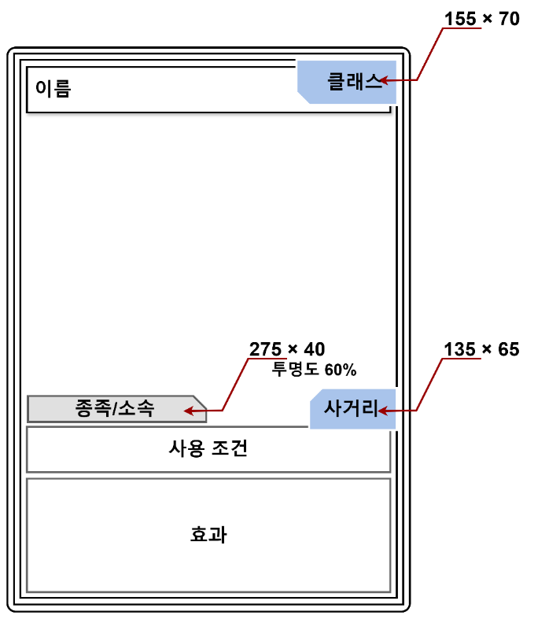
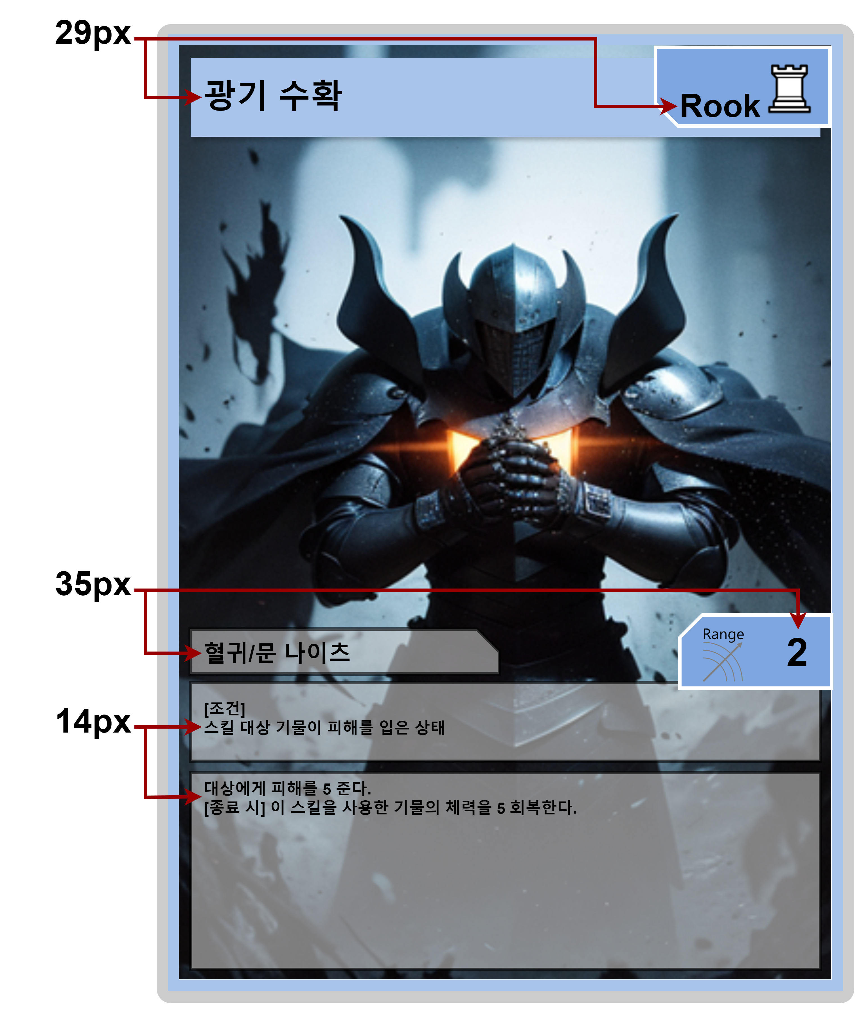
스킬 카드 구성 요소 및 규격
기획 의도
스킬 사용에 필요한 클래스, 종족/소속을 기물 카드의 클래스, 종족/소속과 같은 위치에 배치하여 플레이어가 빠르게 파악할 수 있게 하였다. 스킬을 사용하는데 중요한 사거리를 강조하여 배치해 빠르게 파악할 수 있게 하였다.

Slide 11
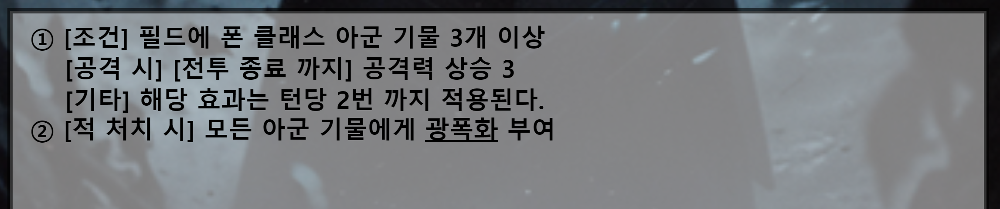
텍스트 배치 규격
1
2
3
4
5
1 | 구분 번호 | 효과의 구분을 위해 가장 앞쪽에 배치된다.
2 | 조건 | 가장 먼저 확인해야 하기에 가장 위쪽에 배치된다.
3 | 타이밍 | 타이밍을 구분을 위해 메인 효과바로 위쪽에 배치된다.
4 | 메인 효과 | 실질적인 효과로 조건과 타이밍보다 밑에 배치된다.
5 | 기타 | 낮은 중요도로 제일 마지막에 배치된다. 다수에 효과에 적용되는 내용일 경우 구분 번호와 별개로 배치된다.

Slide 12
카드 설계 가이드
해당 파트는 카드를 설계할 때 따라야 할 가이드 라인에 대해 정리 되어 있는 파트다. 기물 클래스별 텍스트의 특징과 카드 파워 설계 규칙들이 정리되어 있다.

Slide 13






기물 클래스별 특징
클래스 |  | 특징
 | 킹 | 높은 체력과 낮은 전투능력을 가지는 지휘관 기물이다. 파괴될 경우 게임에서 패배하며, 효과로 인한 파괴에 내성을 가진다.
 | 퀸 | 전체적으로 높은 능력치를 가지고 전투의 핵심이 기물이다. 덱 구성의 핵심이 되는 능력을 주로 가진다.
 | 나이트 | 높은 속도를 기반으로 높은 기동성을 가지는 기물이다. 다른 클래스와 대비되는 빠른 이동으로 전장을 누비는 기물이다.
 | 비숍 | 높은 사거리를 기반으로 원거리에서 전투를 하는 기물이다. 다른 클래스와 대비되는 높은 사거리로 먼 거리에서 적을 공격하고 아군을 지원한다.
 | 루크 | 높은 체력을 기반으로 선봉에서 아군 기물을 보호하는 기물이다. 다른 클래스와 대비되는 높은 체력으로 아군을 보호하고 적 기물을 막는다.
 | 폰 | 전체적으로 약한 능력치를 가지는 기물이다. 낮은 능력치를 가지지만 많은 숫자로 아군 킹 기물을 보호한다.

Slide 14
카드 파워 설계 규칙 - 공통
모든 카드는 리스크 포인트과 리턴 포인트를 가진다.
프로모션, 사용 조건이나 본인에게 해로운 효과를 가질 경우 리스크 포인트를 가진다.
효과 텍스트의 종료와 텍스트가 가지는 파워 정도에 따라서 리턴 포인트를 가진다.
모든 카드는 리턴 포인트에서 리스크 포인트를 뺀 값이 1 이하의 값을 가진다.

Slide 15
카드 파워 설계 규칙 – 기물 카드
클래스별 가질 수 있는 능력치 총합은 제한이 존재한다.
멀티 클래스 기물 능력치 총합 제한 = (보유한 클래스별 능력치 제한 총합) × 2/3
기물 카드의 능력치 총합이 능력치 제한을 초과하면 초과 능력치에 비례하는 리턴 포인트를 가진다.
용어 설명
멀티 클래스 기물 : 다수의 클래스를 가지는 기물
클래스 |  | 클래스별 능력치 제한 |  |  |  |  | 숫자 제한
 |  | 체 력 | 공격력 | 사거리 | 속 도 | 총 합
 | 킹 | 24 | 1~4 | 1~3 | 1~3 | 30 | 1
 | 퀸 | 8~12 | 1~8 | 1~8 | 4~8 | 30 | 1
 | 나이트 | 4~6 | 2~4 | 1~2 | 6~8 | 15 | 2
 | 비숍 | 6~8 | 1~2 | 6~8 | 2~4 | 20 | 2
 | 루크 | 8~12 | 4~6 | 1~2 | 2~4 | 20 | 2
 | 폰 | 4~6 | 2~4 | 1~2 | 2~4 | 12 | 8

Slide 16
카드 파워 설계 규칙 – 이벤트 카드
이벤트 카드는 대상에 따라 단일 대상, 피아식별이 없는 광역 대상, 본인(플레이어) 대상 효과로 구분된다.
이벤트 카드는 리턴 포인트를 최대 5 까지만 가질 수 있다.

Slide 17
카드 파워 설계 규칙 – 스킬 카드
공통 |  | 3 이상의 리턴 포인트를 가지는 스킬 카드는 턴 당 사용 횟수에 제한을 가진다.
 | 킹 | 아군 기물을 지원하거나 특정 키워드를 지원하는 효과를 주로 가지거나 본인의 패, 덱, 묘지에 카드에 영향을 끼치는 효과를 가진다.
 | 퀸 | 가장 다양하며 강력하고 공격적인 효과를 가진다. 전투나 덱의 핵심이 되는 효과를 주로 가진다.
 | 나이트 | 짧은 사거리를 가지고 이동을 동반하는 효과를 주로 가지며, 이동 거리를 사용 조건으로 가지고 기물의 이동에 관여하여 기동성을 향상시키는 효과를 주로 가진다.
 | 비숍 | 긴 사거리로 적을 먼 거리에서 공격하거나 아군을 지원하는 효과를 주로 가진다. 공격 효과는 높은 피해를 주로 가지며, 지원 효과는 주로 아군을 회복시킨다.
 | 루크 | 공격적인 효과보다는 방어적인 효과를 가지며, 주로 받는 피해를 감소시키거나 체력을 회복하는 효과를 가진다.
 | 폰 | 전체적으로 약한 효과를 가지는 대신에 필드에 아군 폰 기물의 숫자에 비례하여 효과가 강화되는 효과를 주로 가진다.

Slide 18
카드 관련 시스템

Slide 19
카드 데이터 테이블

Slide 20
카드 표기 정보 데이터 로딩 우선 순서
카드 종류별 표기 정보 데이터 로딩 우선 순서 및 참조 위치
기물 카드 |  | 스킬 카드 | 이벤트 카드
공통 과정 | 1. 카드 데이터 테이블/일러스트 ID(Image ID) 데이터 로딩.
 | 2. 카드 데이터 테이블/카드 명(Card Name) 데이터 로딩.
 | 3. 카드 데이터 테이블/효과 텍스트(Effect Text) 데이터 로딩.
 | 4. 카드 데이터 테이블/카드 사용 조건(Card Use Condition) 데이터 로딩.
5. 카드 데이터 테이블/메인 클래스(Main Class) 데이터 로딩.
6. 카드 데이터 테이블/서브 클래스(Sub Class) 데이터 로딩.
7. 카드 데이터 테이블/종족(Tribe) 데이터 로딩.
8. 카드 데이터 테이블/소속(Affiliation) 데이터 로딩.
9. 카드 데이터 테이블/기물 체력(Piece Health Point) 데이터 로딩. |  | 9. 카드 데이터 테이블/스킬 사거리(Skill Range) 데이터 로딩.
10. 카드 데이터 테이블/기물 공격력(Piece Attack Point) 데이터 로딩.
11. 카드 데이터 테이블/기물 사거리(Piece Range Point) 데이터 로딩.
12. 카드 데이터 테이블/기물 속도(Piece Speed Point) 데이터 로딩.

Slide 21
카드 등급 시스템
카드의 중요도, 파워에 따른 등급이다.
기획 의도 | 해당 시스템은 카드에 부여되는 등급으로 카드의 리턴 포인트에 비례하여 높은 등급을 부여 받는다. 카드 제작 시스템 등에 관여하며, 카드를 파워에 따라 등급을 분류해 제작 및 분해 시스템에 이용하기 위해서 기획되었다.
등급 명 | 등급별 리턴 포인트
베이직 | 1~5
널 | 1~3
레어 | 4~6
에픽 | 7~8
유니크 | 9~10
레전 | 11+

Slide 22
레어도 결정 시스템
카드 생성 시 결정되는 희귀도 시스템이다.
기획 의도 | 해당 시스템은 카드 생성(뽑기, 제작 등)시 확률에 따라서 레어도가 결정 되는 시스템이다. 레어도에 따른 연출을 가지며, 플레이어의 소유 욕구를 자극하여 원하는 레어도를 얻기 위해 많은 시간을 투자하게 만들기 위해 기획되었다.
레어도 | 특징
노멀 레어 | 모든 레어도의 기본이 되는 레어 등급
실버 레어 | 카드 명이 빛난다.
골드 레어 | 카드 명, 카드 테두리가 빛난다.
슈퍼 레어 | 카드 명, 카드 테두리, 일러스트가 빛난다.
울트라 레어 | 카드 명, 카드 테두리, 일러스트가 빛난다. 카드가 홀로그램으로 반짝인다.

Slide 23
레어도 스킨 시스템
카드에 적용하는 일종의 스킨 시스템이다.
기획 의도 | 해당 시스템은 일반 레어도를 가진 카드에 조합하여 레어도를 변화 시킬 수 있는 시스템이다. 카드의 기존 레어도를 바탕으로 특수 레어도가 가진 특징을 더한 특징을 가지게 된다. 특수한 컨텐츠의 보상으로 특수한 레어도를 가진 카드를 지급하여 해당 컨텐츠를 플레이하는 원동력이 될 수 있게 기획되었다.
레어도 | 특징 | 획득 경로
팬텀 | 카드가 전체적으로 어두운 배합으로 되어있다. 카드의 일러스트가 흑백처리 되어있다. | 업적 및 이벤트의 보상.
에이션트 | 석재 느낌의 테두리를 가지고 있다. | 레이드 컨텐츠의 보상.
로얄 | 카드 전체 배경에 시즌별 문양이 새겨져 있다. | 시즌별 최종 등급에 따른 보상.

Slide 24
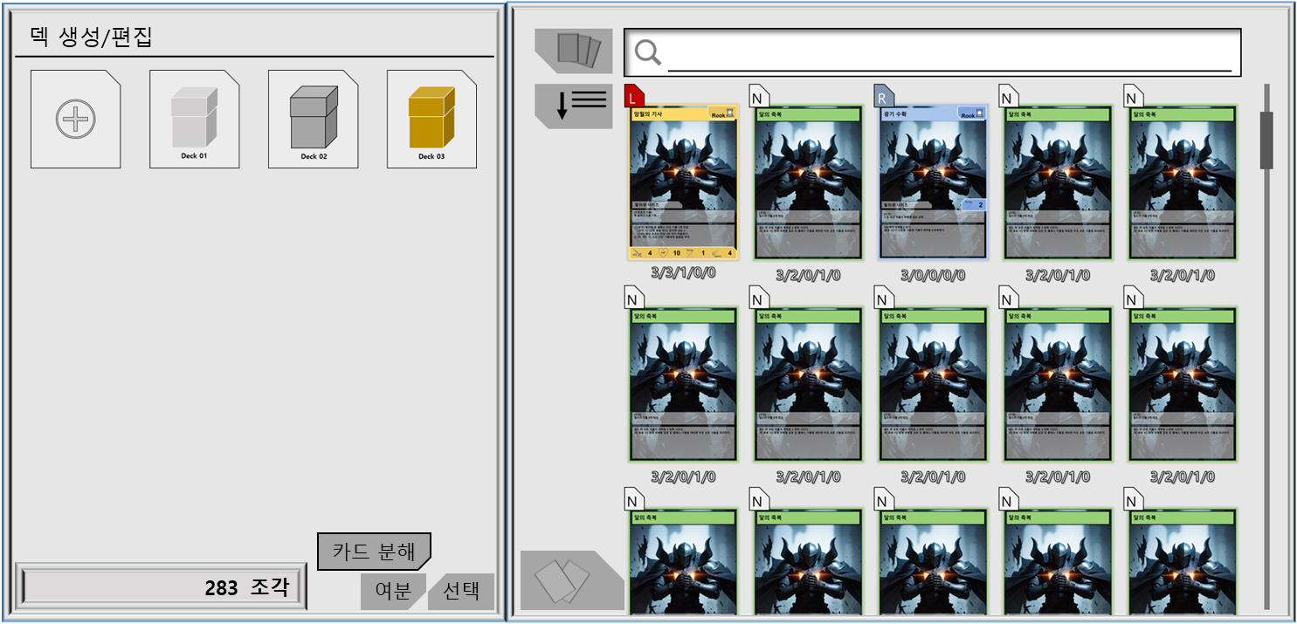
카드 일람 시스템 개요
카드를 일람하는 시스템이다.
기획 의도 | 카드를 열람할 수 있는 시스템으로 필터를 사용해 원하는 카드를 빠르게 찾을 수 있게 기획되었다. 또한 화면에 왼쪽에 카드 일람 보조 UI를 표기하여 다양한 시스템에 빠르게 접근할 수 있게 하였다.

Slide 25
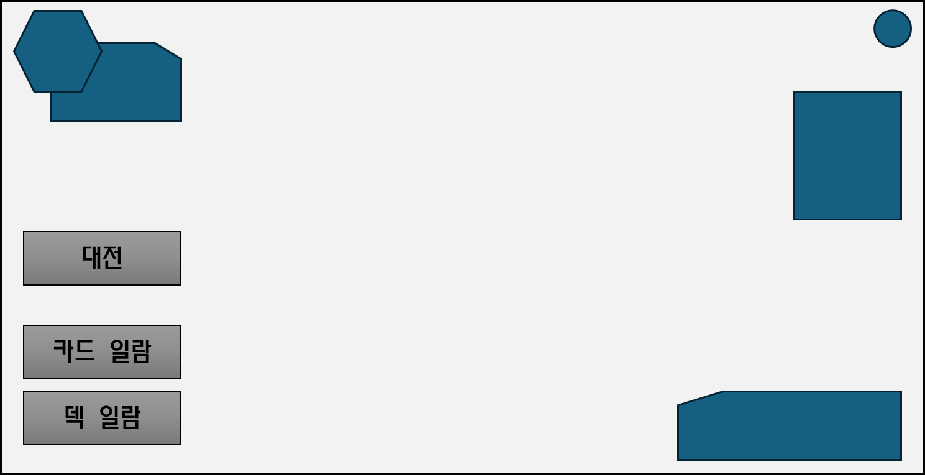
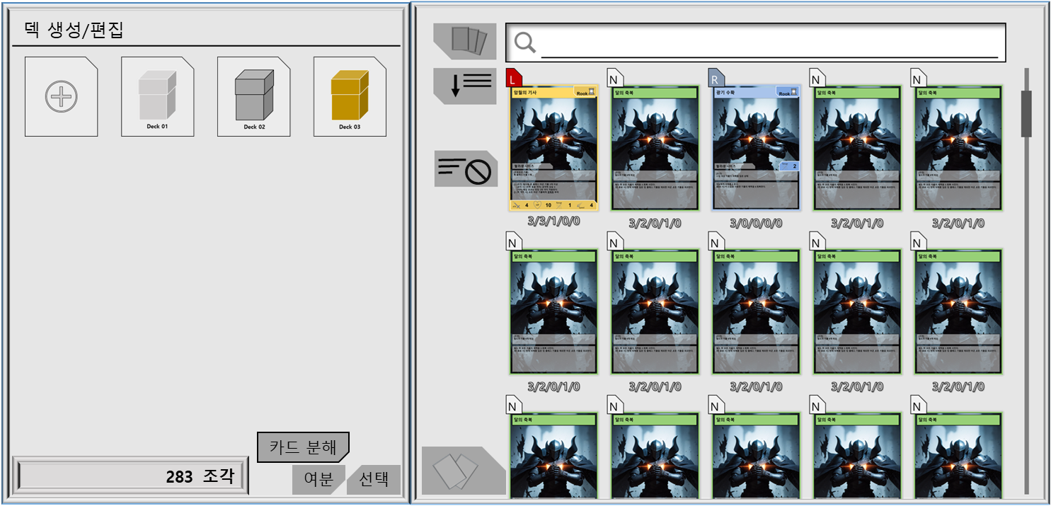
카드 일람 시스템
– 알고리즘
메인 화면
(카드 일람 버튼 클릭)
우측 카드 일람 시스템 팝업
좌측 카드 일람 보조 UI 팝업

Slide 26
카드 일람 시스템
– 데이터 로딩 우선 순서 및 위치
데이터 로딩 우선 순서
1. 카드 일람 시스템 UI 데이터 로딩.
2. 카드 일람 보조 UI 데이터 로딩.
3. ”카드 종류별 표기 데이터 로딩 우선 순서”에 따라서 카드 표기 정보 데이터 로딩.
4. 카드 등급 UI 데이터 로딩.
5. 카드 레어도별 보유 매수 데이터 로딩.
카드 일람 시스템에 필요한 데이터 참조 위치
1. 카드 일람 시스템 UI는 “게임 UI 데이터/카드 일람 시스템 UI(Card Summary System UI)” 참조.
2. 카드 일람 시스템 보조 UI는 “게임 UI 데이터/카드 일람 보조 UI(Card Summary Assistance UI)” 참조.
3. 카드 표기 정보 데이터는 카드 종류별 데이터 로딩 우선 순서 참조.
4. 카드 등급 UI는 “카드 등급 UI(Card Tier U)” 참조.
5. 카드 레어도별 보유 매수 데이터는 “카드 데이터 테이블/레어도별 보유 매수(Rarity Reserves)” 참조.

Slide 27
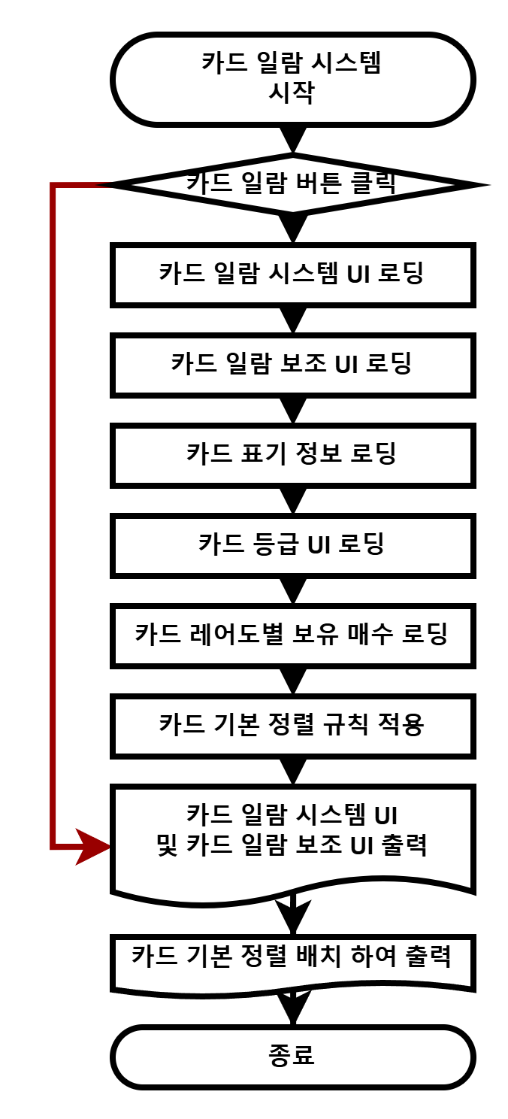
카드 일람 시스템
– 카드 기본 정렬 규칙 및 세부 설명
카드 기본 정렬 규칙
1. 카드 기본 정렬은 카드 종류, 클래스, 등급, 일련 번호 순서로 분류 및 정렬한다.
2. 카드 종류 - 기물 카드, 스킬 카드, 이벤트 카드의 순으로 정렬한다.
3. 클래스 - 클래스는 킹, 퀸, 나이트, 루크, 비숍, 폰의 순으로 정렬한다. (해당 분류는 기물 카드와 스킬 카드에만 적용하며, 이벤트 카드에는 적용하지 않는다.)
4. 카드 등급 - 레전드, 유니크, 에픽, 레어, 널, 베이직의 순서로 정렬한다.
5. 일련 번호 – 일련 번호에 따라서 오른 차순 정렬한다.
정렬에 필요 데이터 참조 위치
1. 카드 종류 데이터는 “카드 데이터 테이블/카드 종류(Card Type)” 인덱스 항목 참조.
2. 클래스 데이터는 “카드 데이터 테이블/메인 클래스(Main Class)” 인덱스 항목 참조.
3. 카드 등급 데이터는 “카드 데이터 테이블/카드 등급(Card Tier)” 인덱스 항목 참조.
4. 일련 번호 데이터는 “카드 데이터 테이블/카드 일련번호(Card Serial Number)” 인덱스 항목 참조.

Slide 28
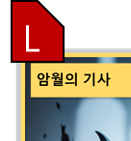
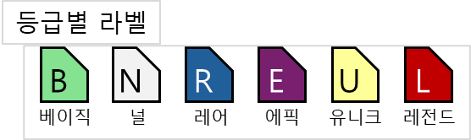
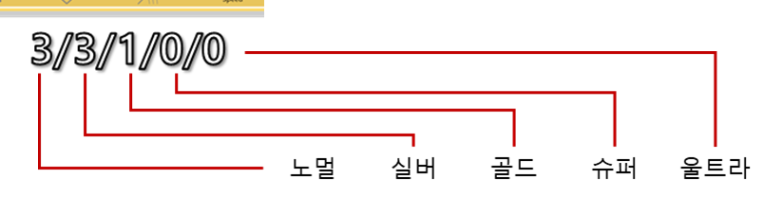
카드 일람 시스템 – 카드 표기 정보 UI(카드 등급, 레어도별 보유 매수)
카드 등급
설명 | 카드의 등급을 라벨로 간략하게 표기한다.
기획 의도 | 카드 일람 시에 카드의 등급을 빠르게 확인하기 위해 기획되었다.
레어도별 보유 매수
설명 | 보유한 카드의 매수를 레어도에 따라 표기한다.
기획 의도 | 카드 일람 시에 보유한 카드의 매수를 레어도에 따라서 표기한다.

Slide 29
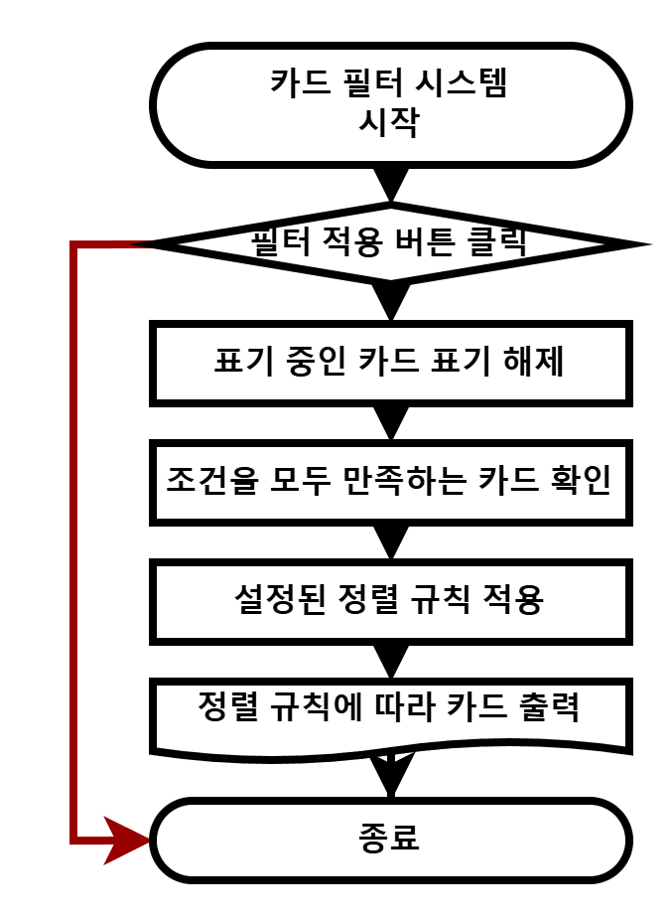
카드 일람 시스템
– 카드 필터 시스템 규칙 및 세부 설명
카드 필터 시스템 규칙
1. 카드 필터를 적용할 경우 표기 중인 카드를 표기 해제하고 필터 조건에 모두 만족하는 카드만 표기 한다.
2. 카드 필터를 키워드 설정과 텍스트 설정이 있다.
3. 필터 초기화 버튼을 클릭하는 것으로 키워드 설정과 텍스트 설정을 초기화한다.
카드 필터에 필요 데이터 참조 위치
1. “/()” 인덱스 항목 참조.

Slide 30
카드 일람 시스템
– 카드 필터 시스템 규칙 및 세부 설명
키워드 필터 규칙
1. 필터 키워드 설정 버튼을 클릭하는 것으로 키워드 설정창을 팝업한다.
2. 키워드 설정창에서 원하는 조건을 설정하고 적용 버튼을 클릭하는 것으로 카드 필터를 적용한다.
3. 카드 필터를 적용할 경우 키워드 설정창을 닫는다.
4. 키워드 설정 초기화 버튼을 클릭하는 것으로 키워드 설정창의 설정을 초기화하고 카드 필터를 적용한다.

Slide 31
카드 일람 시스템
– 카드 필터 시스템 규칙 및 세부 설명
텍스트 필터 규칙
1. 텍스트 입력창 클릭하는 것으로 텍스트 입력창의 입력 상태를 활성화 한다.
2. 텍스트 입력창이 텍스트를 입력하고 적용 버튼을 클릭하는 것으로 카드 필터를 적용한다.
3. 카드 필터를 적용할 경우 텍스트 입력창의 입력 상태를 비활성화 한다.
4. 텍스트 지우기 버튼을 클릭하는 것으로 입력된 텍스트를 모두 지우고 텍스트 입력창의 입력 상태를 활성화 한다.

Slide 32
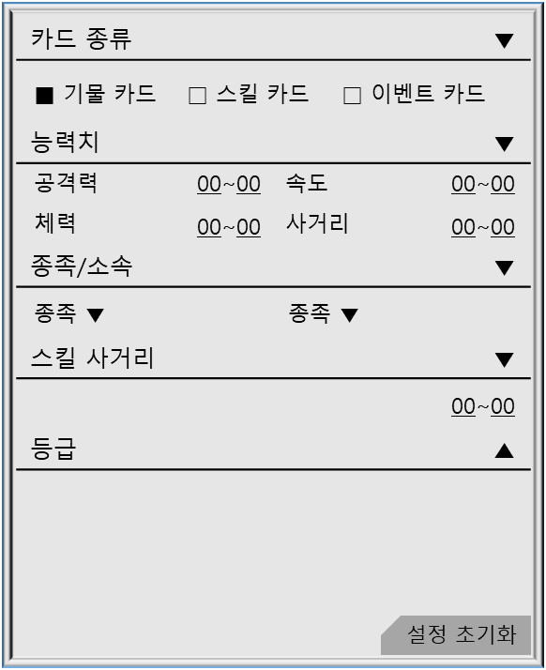


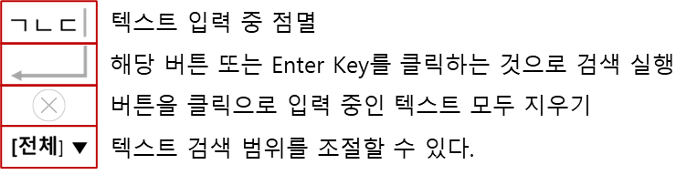
카드 일람 시스템 – 카드 필터 UI(필터 키워드 설정, 필터 텍스트 설정)
클릭으로 팝업
필터 키워드 설정창
필터 키워드 설정
설명 | 조건을 설정해 해당하는 카드를 표기한다.
기획 의도 | 다양한 조건을 설정하여 카드를 검색할 수 있게 기획되었다.
필터 텍스트 설정
설명 | 조건을 설정해 해당하는 카드를 표기한다.
기획 의도 | 다양한 조건을 설정하여 카드를 검색할 수 있게 기획되었다.

Slide 33
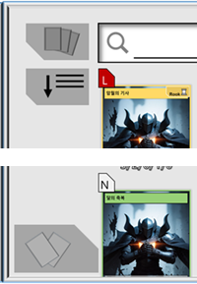
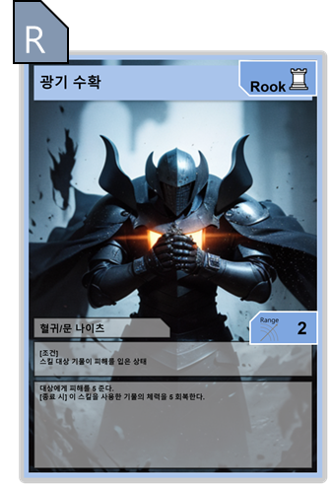
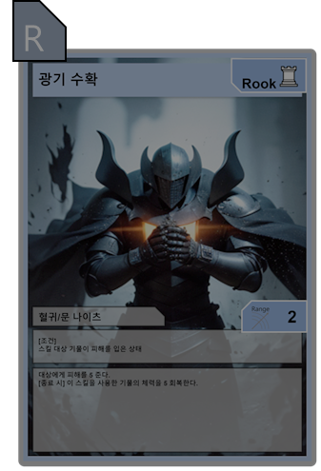
카드 일람 시스템 – 카드 필터 UI(필터 초기화, 보유 카드 보기)
클릭으로
초기화
검색 옵션 설정창/ 검색 텍스트 입력창
필터 초기화
설명 | 검색 설정을 초기화 한다.
기획 의도 | 카드 검색을 위해 설정 및 입력한 옵션과 텍스트 빠르게 초기화 할 수 있게 기획되었다.
클릭으로
활성화/비활성화
보유한 카드
미보유한 카드
보유 카드 보기
설명 | 활성화하는 것으로 보유한 카드만을 표기한다.
기획 의도 | 플레이어가 현재 보유한 카드와 보유하지 않은 카드를 빠르게 파악할 수 있게 기획되었다.

Slide 34
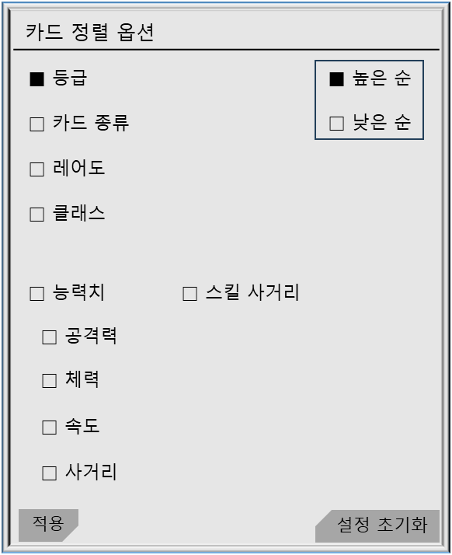
카드 일람 시스템 – 카드 필터 UI(정렬 설정)
클릭으로 팝업
정렬 옵션 설정창
정렬 설정
설명 | 표기된 카드의 정렬 순서를 조절한다.
기획 의도 | 표기된 카드 정렬 순서를 조절하여 찾는 카드를 빠르게 파악할 수 있게 기획되었다.

Slide 35
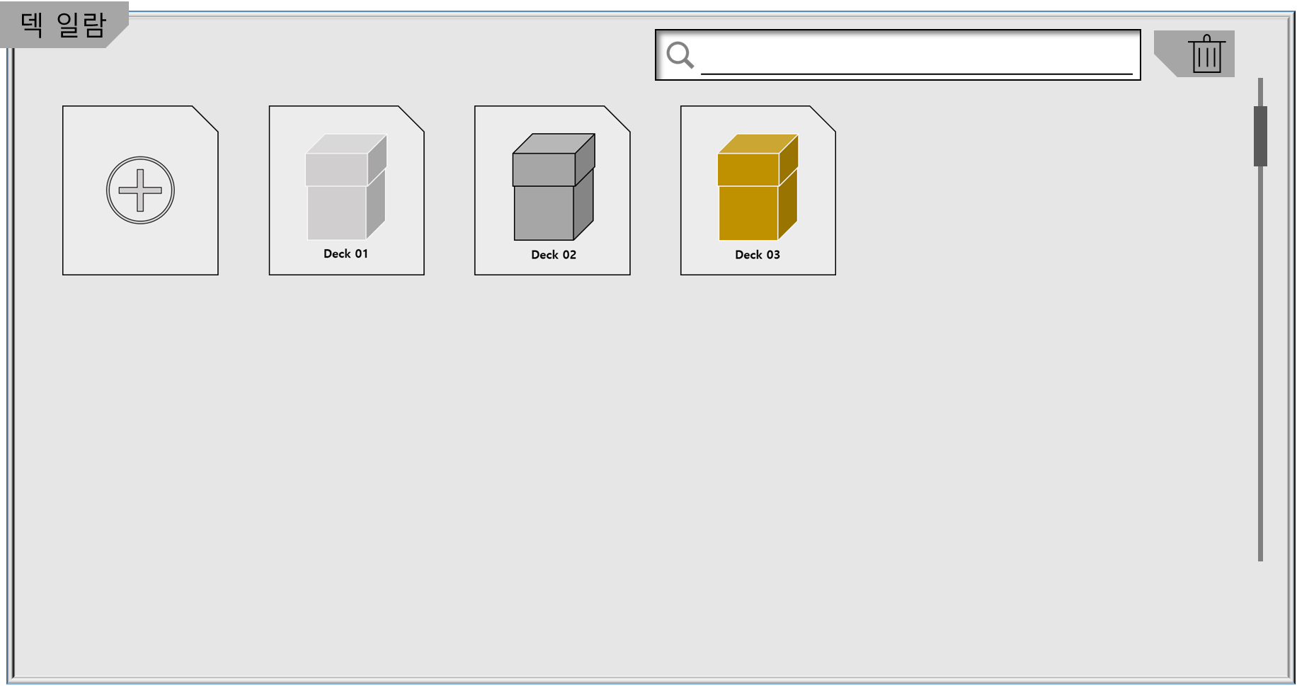
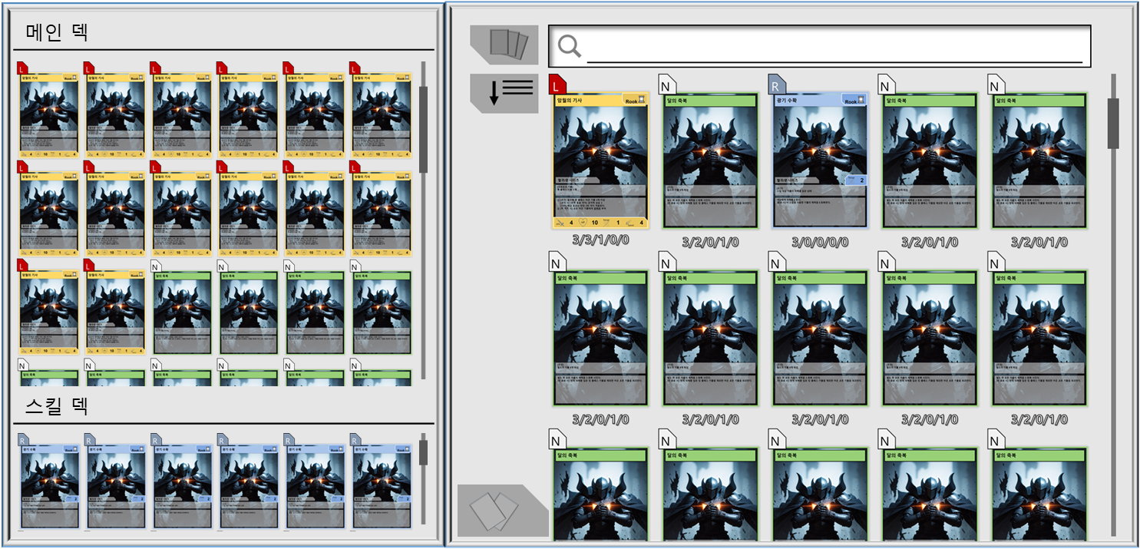
카드 일람 시스템 – 흐름도
메인 화면
카드 일람
(좌 간이 덱 생선, 편집 창, 우 카드 일람 시스템)
덱 일람
덱 편집
(좌 덱 편집 창, 우 카드 일람 시스템)

Slide 36
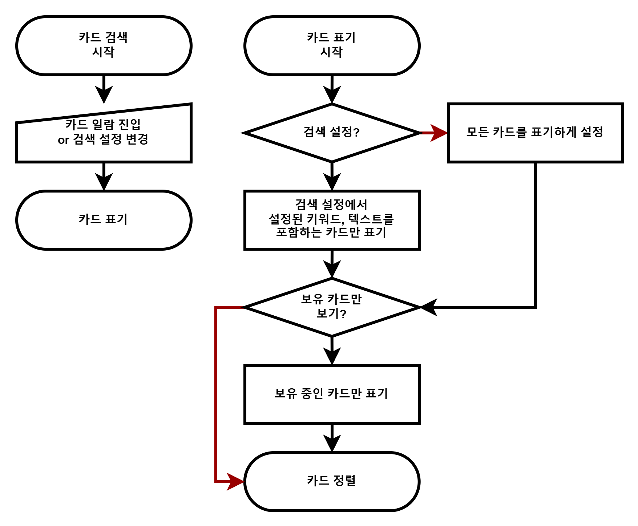
카드 일람 시스템
– 카드 필터
카드 일람 진입 및 검색 설정의 내용에 변경이 있을 경우 카드 표기를 한다.
화면에 표기 되는 카드의 한 줄에 5개 까지 표기된다.
화면에 표기 되는 카드는 왼쪽부터 위치한다.
검색 설정이 있을 경우 설정된 키워드, 텍스트를 포함하고 있는 카드만을 표기한다.
보유 중인 카드만 보기 상태일 경우 보유 중인 카드만을 표기한다.
카드 일람 진입 시 검색 설정의 내용은 초기화 되고 모든 카드를 표기한다.

Slide 37
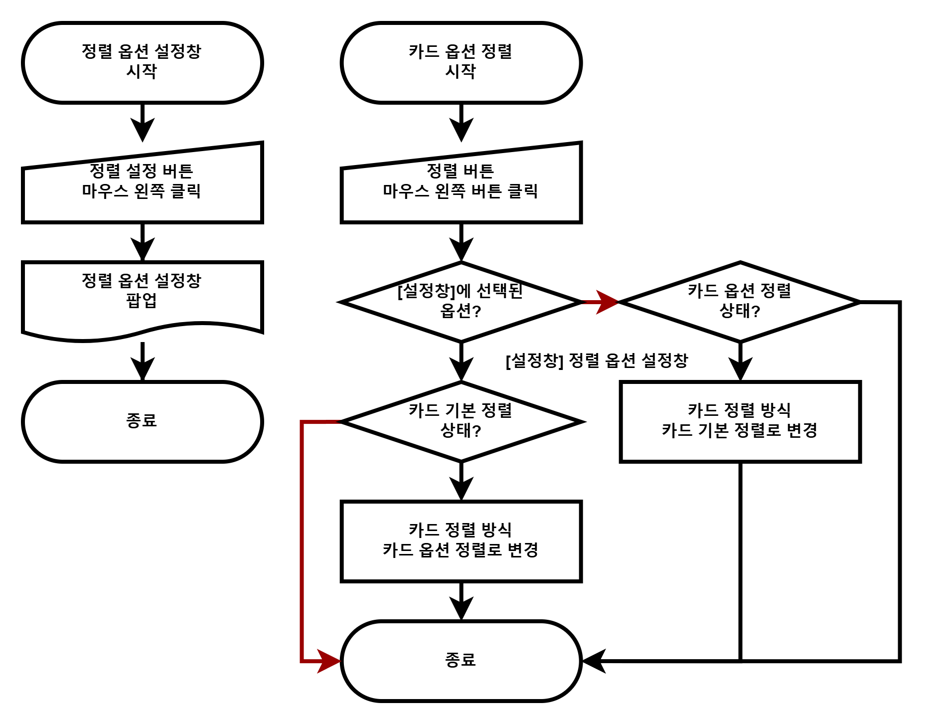
카드 정렬 옵션 버튼 클릭
적용 버튼 클릭
카드 일람 시스템 – 카드 옵션 정렬 규칙
카드 정렬 옵션 기본 표시 조건
등급 : 높은 순 정렬 체크
그외 나머지는 낮은 정렬 체크
상태로 보여진다.
카드 정렬 옵션 변경 사항 체크
카드 정렬 옵션 Data 로딩
카드 정렬 옵션 창 UI 로딩
카드 정렬 옵션 창 닫기
카드 정렬 옵션 적용
변경 사항 적용
정렬 설정 버튼을 마우스 왼쪽 클릭하는 것으로 정렬 옵션 설정창을 팝업한다.
정렬 옵션 설정창에서 정렬의 기준으로 할 키워드와 정렬 순서(낮은 순/높은 순)를 선택한다.
정렬 버튼을 마우스 왼쪽 클릭하는 것으로 카드 정렬 방식을 변경하고 카드 정렬 규칙에 따라서 카드를 재정렬한다.
카드 정렬 옵션 창 표시
카드 정렬 옵션 변경 사항 체크
선택한 순서(높은/ 낮은)에 따라
카드 일람에 표시되는 카드를 정렬하여 표시한다.

Slide 38
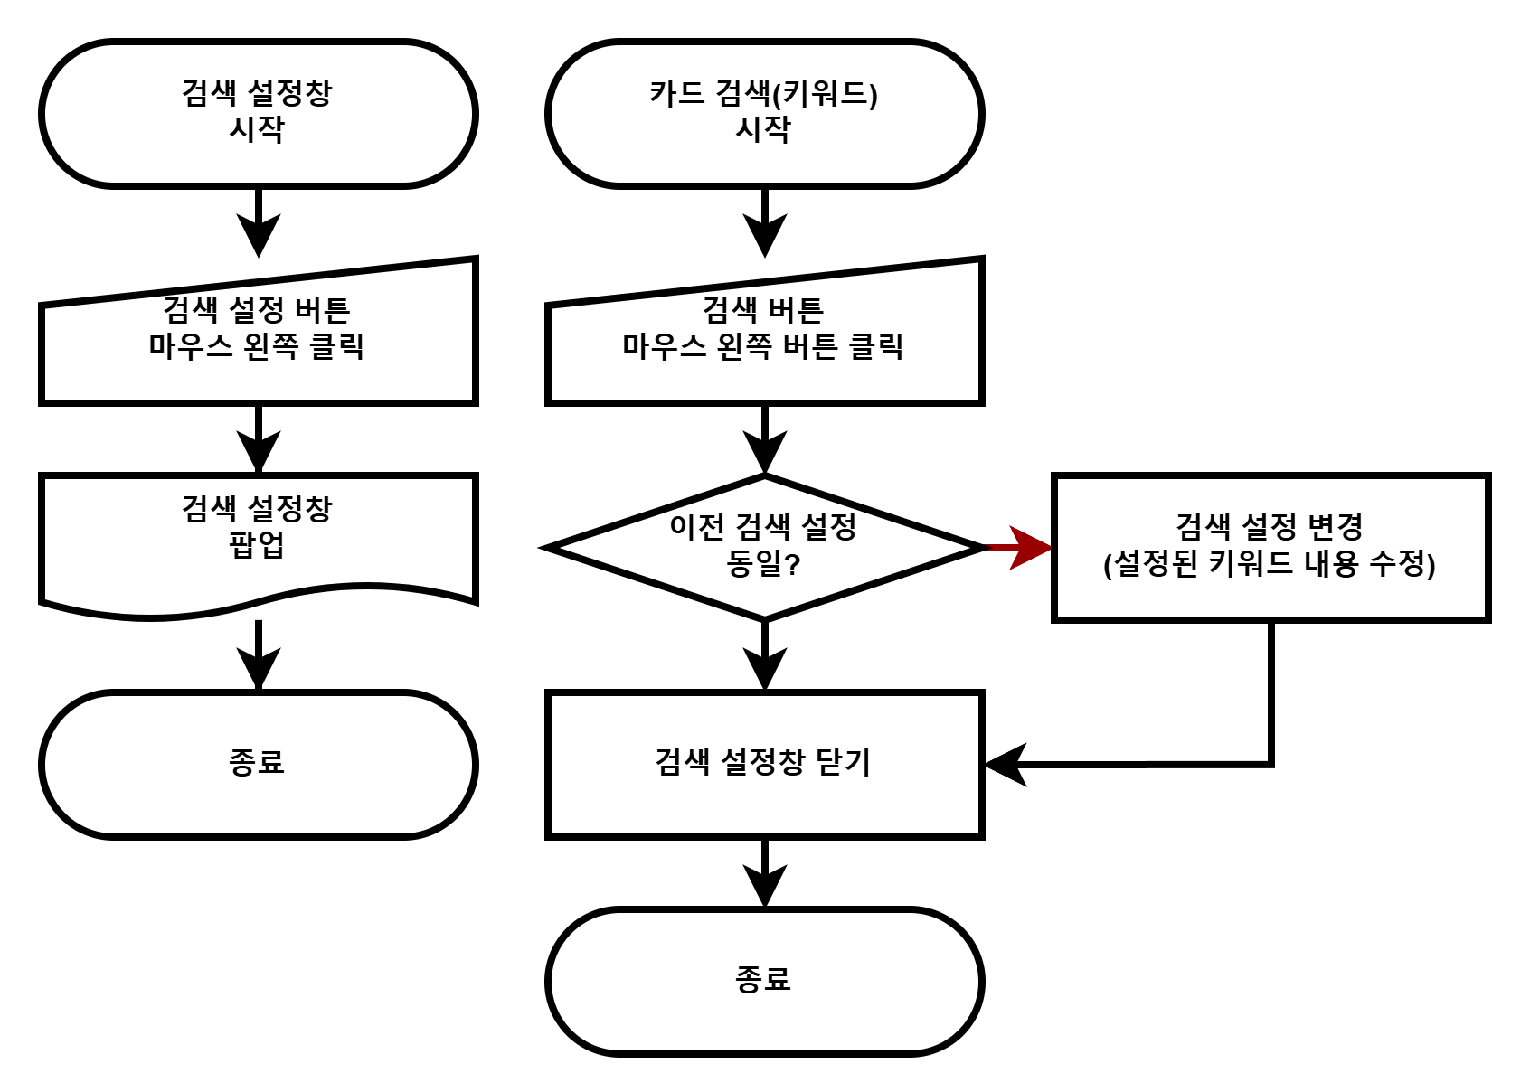
카드 일람 시스템 – 카드 검색(키워드) 규칙
검색 설정 버튼을 마우스 왼쪽 클릭하는 것으로 검색 설정창을 팝업한다.
검색 설정창에서 검색 버튼을 마우스 왼쪽 클릭했을 때 검색 설정이 이전과 동일할 경우 검색 설정창을 닫는다.
검색 설정창에서 검색 버튼을 마우스 왼쪽 클릭했을 때 검색 설정이 이전과 다를 경우 검색 설정을 변경(검색 설정의 키워드 내용을 수정)하고 검색 설정창을 닫는다.

Slide 39
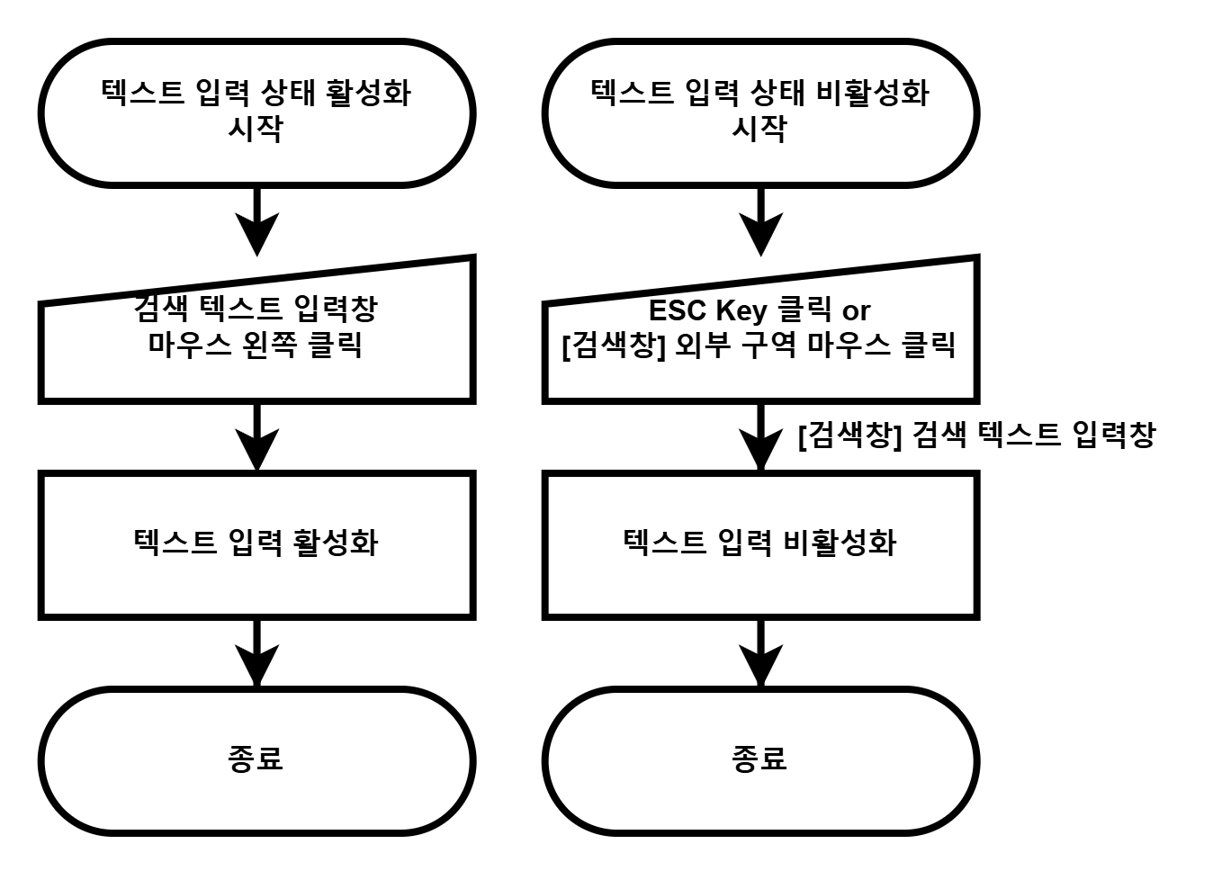
카드 일람 시스템 – 텍스트 입력 상태 규칙
검색 텍스트 입력창을 클릭하는 것으로 텍스트 입력을 활성화 한다.
텍스트 입력 활성화 상태에서 입력창 밖이나 ESC Key를 클릭하는 것으로 텍스트 입력을 비활성화 한다.
텍스트 입력 활성화 상태가 아닐 경우 검색 텍스트 입력창에 텍스트를 입력할 수 없다.

Slide 40
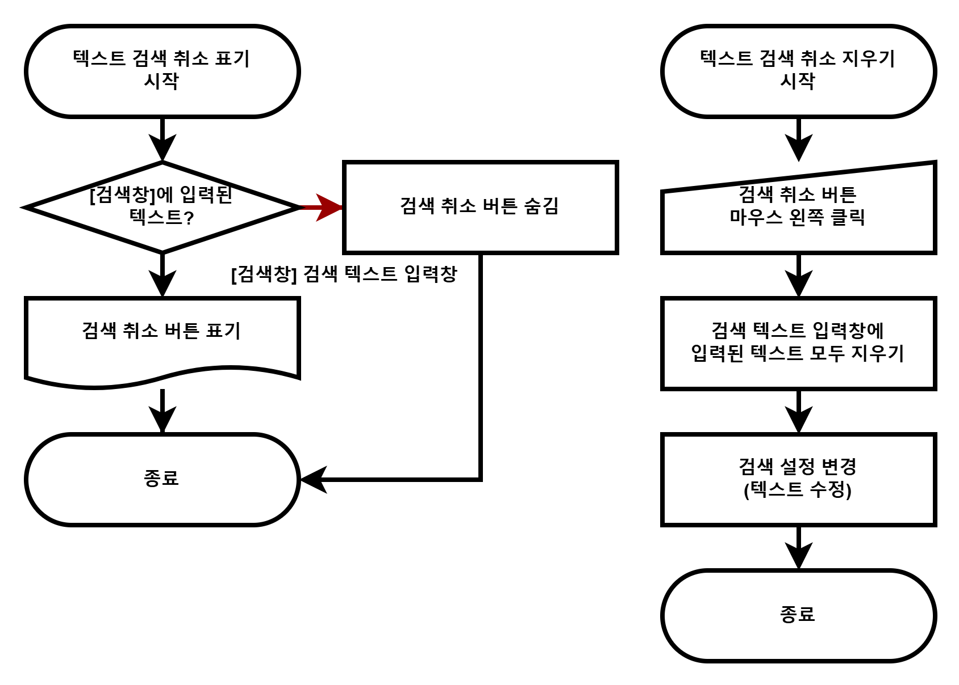
카드 일람 시스템 – 텍스트 검색 취소 규칙
검색 텍스트 입력창에 입력된 텍스트가 있을 경우 검색 취소 버튼이 표기된다.
검색 텍스트 입력창에 입력된 텍스트가 없을 경우 검색 취소 버튼을 숨긴다.
검색 취소 버튼을 클릭하는 것으로 검색 텍스트 입력창에 입력된 텍스트를 모두 지우고 검색 설정의 텍스트를 수정한다.

Slide 41
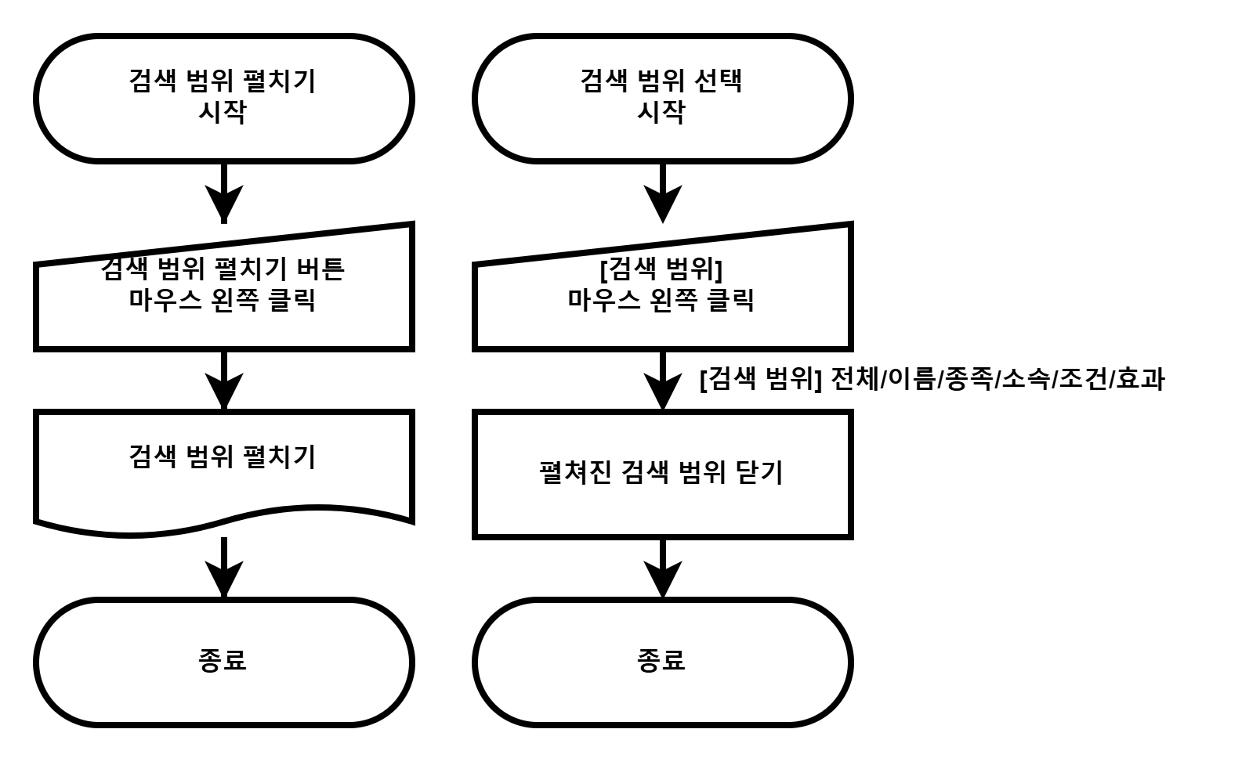
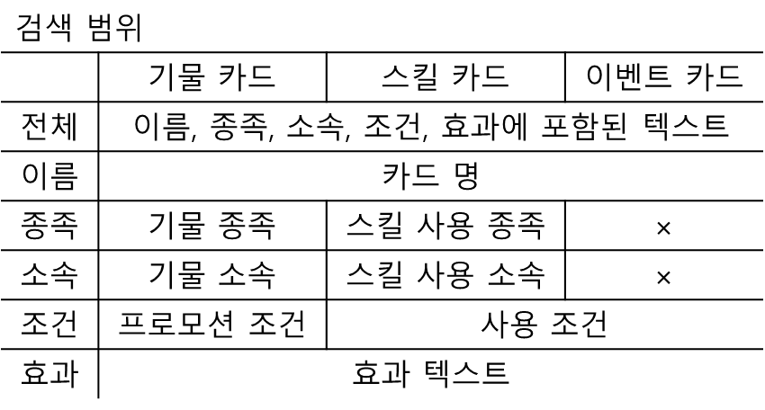
카드 일람 시스템 – 검색 범위(텍스트) 규칙
카드 텍스트 검색 범위를 선택하여 텍스트를 검색할 범위를 선택할 수 있다.
카드 텍스트 검색 범위는 전체 상태를 기본으로 한다.
카드 텍스트 검색 범위의 종류는 전체, 이름, 종족, 소속, 조건, 효과가 있다.

Slide 42
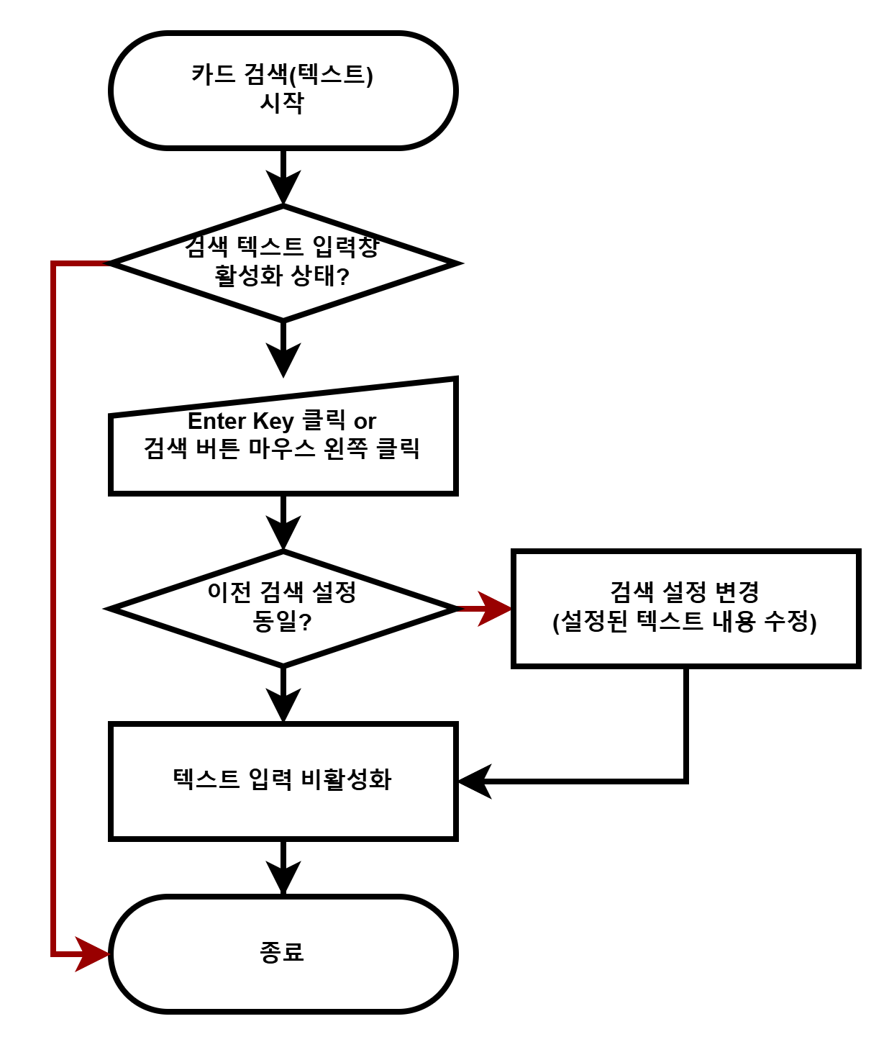
카드 일람 시스템 – 카드 검색(텍스트) 규칙
검색 텍스트 입력창이 활성화 상태일 때 Enter Key를 클릭하거나 검색 버튼을 마우스 왼쪽 클릭했을 때 검색 설정이 이전과 동일할 경우 텍스트 입력을 비활성화 한다.
검색 텍스트 입력창이 활성화 상태일 때 Enter Key를 클릭하거나 검색 버튼을 마우스 왼쪽 클릭했을 때 검색 설정이 이전과 다를 경우 검색 설정을 변경(검색 설정의 텍스트 내용을 수정)하고 텍스트 입력을 비활성화 한다.

Slide 43
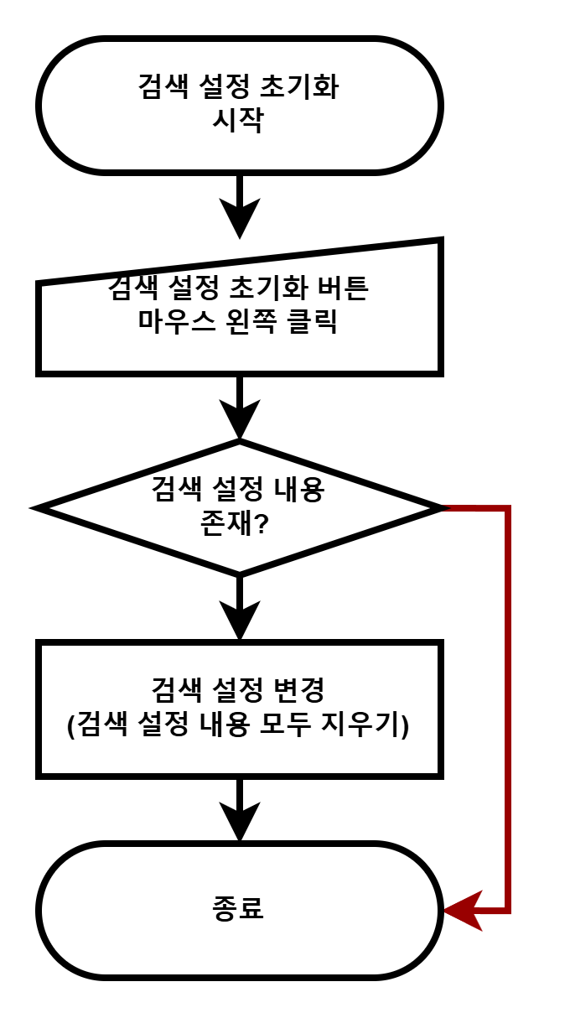
카드 일람 시스템 – 검색 초기화
검색 설정 초기화 버튼을 누르는 것으로 검색 설정의 모든 내용을 지운다.

Slide 44
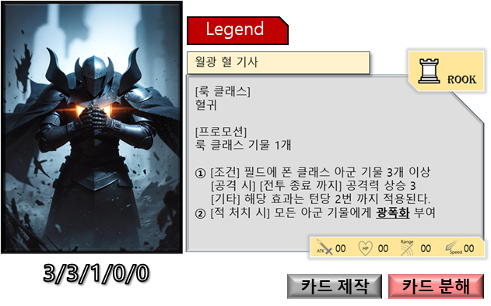
카드 자세히 보기 시스템
카드의 정보를 자세히 확인하는 시스템이다.
기획 의도 | 카드의 요소(일러스트, 효과, 능력치 등)를 재정리하여 플레이어의 이해를 높이기 위해서 기획되었다.

Slide 45
카드 자세히 보기 시스템 – UI 1
카드 일러스트 확대
설명
기획 의도
카드 구성 정리
설명
기획 의도

Slide 46
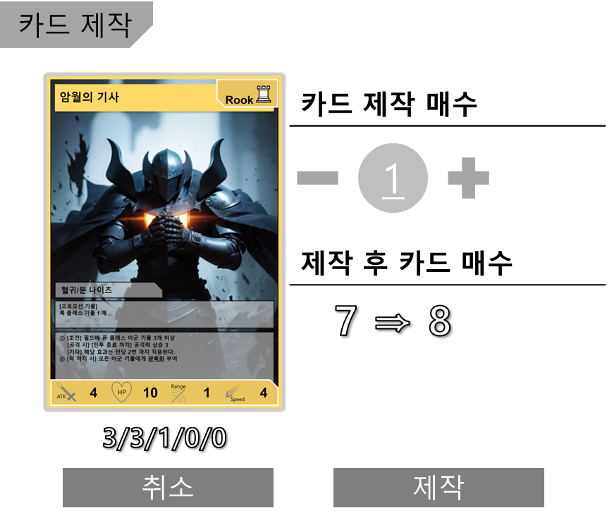
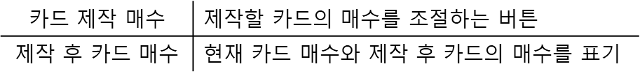
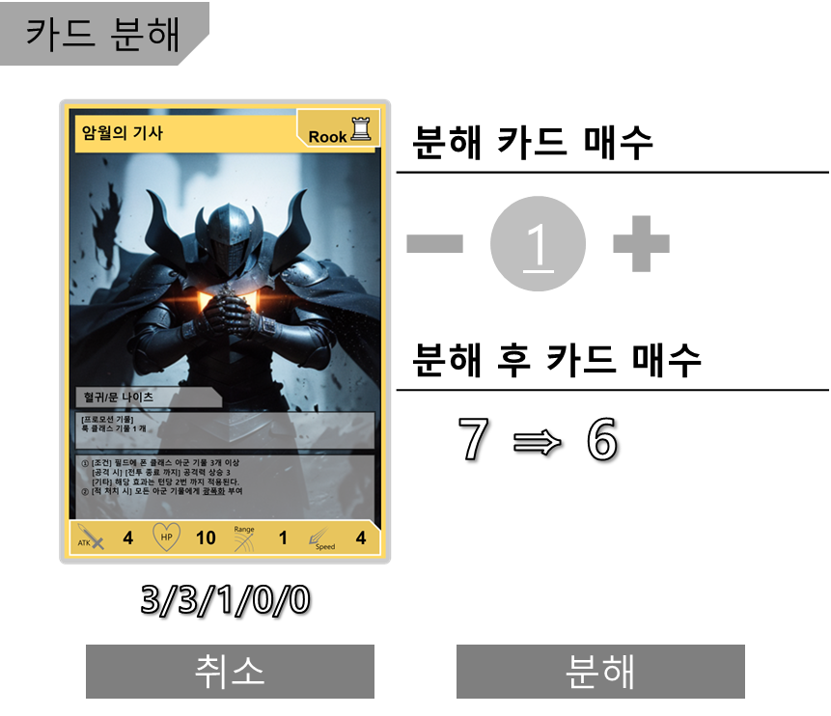
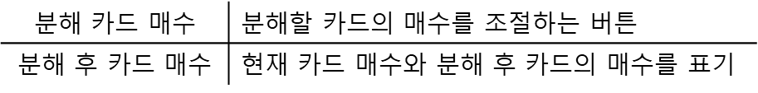
카드 자세히 보기 시스템 – UI 2
클릭으로 팝업
카드 제작
설명
기획 의도
클릭으로 팝업
카드 분해
설명
기획 의도

Slide 47
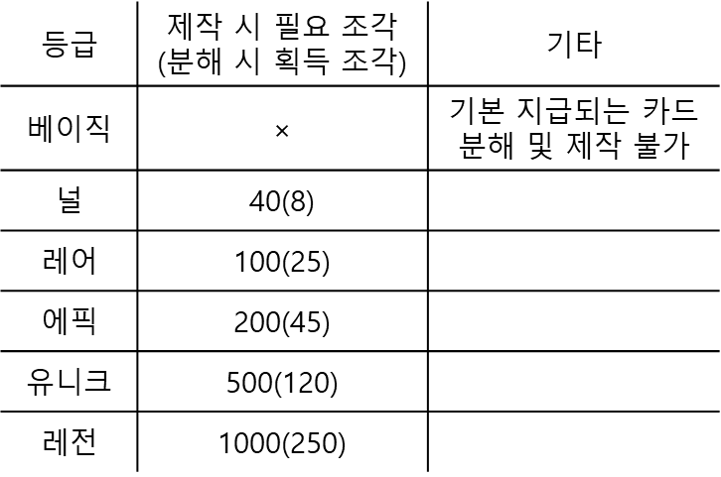
제작 및 분해 시스템
1
2
2
3
3
1 | 제작/분해 버튼 | 카드를 제작/분해 시도 할 수 있는 버튼
2 | 매수 조절 버튼 | 제작/분해할 카드의 매수를 조절하는 버튼
3 | 결과 카드 매수 | 제작/분해 후 카드의 매수를 표기
카드를 제작 및 분해할 수 있는 시스템이다.
기획 의도 | 해당 시스템은 원하는 카드를 제작하거나 분해할 수 있는 시스템이다. 제작 및 분해에는 카드 조각이 필요하며, 등급에 따라서 필요한 조각의 개수와 분해 시 획득할 수 있는 조각의 개수가 다르다. 덱 구축 시 발생하는 피로도를 낮추고 사용하지 않거나 필요 이상으로 많은 카드를 활용할 수 있게 기획되었다.

Slide 48
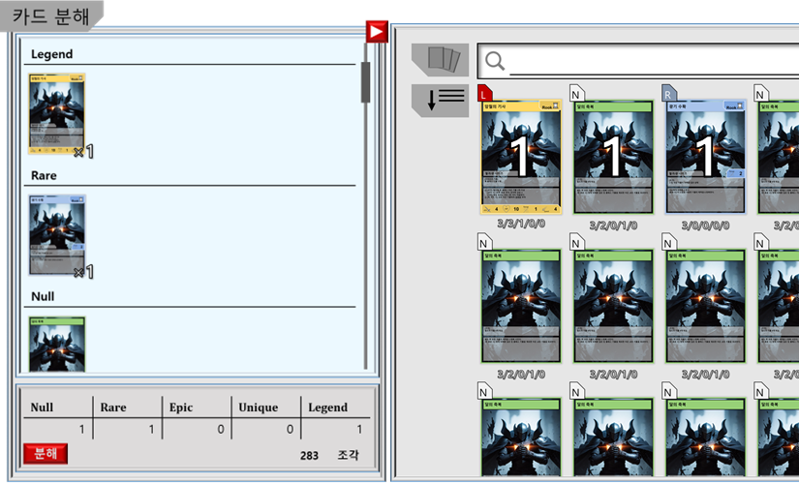
빠른 분해 시스템
1
2
1 | 여분 카드 분해 | 여분 카드를 모두 분해 선택하는 버튼 (여분 카드-레어도별 3장을 초과한 카드)
2 | 선택 카드 분해 | 다수 카드를 선택 분해할 수 있는 버튼
3 | 선택 현황 | 현재 분해 선택된 카드들 (등급별로 정리)
4 | 선택 현황 정리 | 현재 분해 선택된 카드 매수를 현황 분해 후 획득 예정 조작 개수
5 | 선택 카드 | 현재 분해 선택한 카드 (선택된 숫자 표기)
5
3
4
다수의 카드를 빠르게 분해하기 위해 시스템이다.
기획 의도 | 해당 시스템은 플레이어가 보유한 카드를 빠르게 분해할 수 있는 시스템이다. 과도하게 보유한 카드(카드 종류별 3장을 초과한 카드)나 플레이어가 원하는 조건의 카드를 빠르게 선택하여 분해할 수 있다. 카드를 분해하는 과정에서 소비되는 시간을 단축하여 덱을 구축하는 시간 또한 단축하기 위해서 기획되었다.

Slide 49
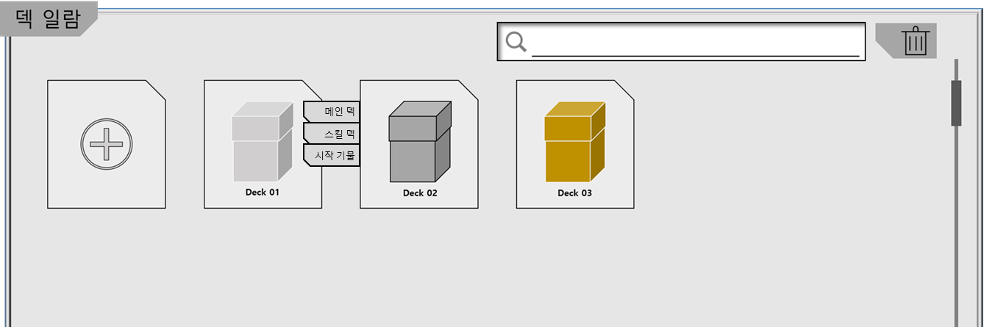
덱 일람 시스템
3
4
1
2
5
1 | 덱 생성 버튼 | 덱을 새로 생성하는 버튼
2 | 덱 일람 버튼 | 덱의 구성을 일람하는 버튼
3 | 덱 검색 창 | 덱 이름을 검색하는 버튼
4 | 덱 삭제 버튼 | 덱을 삭제할 수 있는 버튼
5 | 덱 편집 버튼 | 덱을 편집하는 버튼 (메인 덱/스킬 덱/시작 기물)
플레이어가 구축한 덱을 일람 하는 시스템이다.
기획 의도 | 해당 시스템은 플레이어가 구축한 덱을 일람할 수 있는 시스템이다. 구축한 덱과 덱의 이름을 한번에 파악할 수 있게 기획되었다.

Slide 50
덱 빌딩 시스템-덱 구축
1
1 | 메인 덱 | 현재 메인 덱에 배치된 카드의 현황
2 | 스킬 덱 | 현재 스킬 덱에 배치된 카드의 현황
2
전투에서 사용할 메인/스킬 덱을 구축하는 시스템이다.
기획 의도 | 해당 시스템은 원하는 카드를 선택하여 전투에 사용할 메인/스킬 덱을 구축하는 시스템이다. 메인 덱은 기물 카드와 이벤트 카드 30~40 장으로 스킬 덱은 스킬 카드 0~15장으로 구축한다. 메인 덱 구축 조건을 직관적으로 확인할 수 있게 기획되었다.

Slide 51
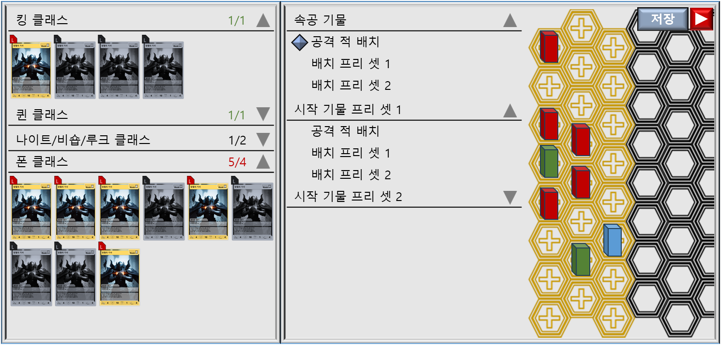
덱 빌딩 시스템-시작 기물
1 | 클래스 별 선택 현황 | 선택된 기물 카드 현황 (우측 상단에 최대 선택 숫자와 현재 선택된 숫자 표기) 최대 선택/초과 선택
2 | 선택된 기물 카드 | 현재 선택된 기물 카드 (비선택 카드 흑백)
3 | 기물 프리 셋 | 현재 저장된 기물 프리 셋
4 | 배치 프리 셋 | 현재 저장된 기물 배치 프리 셋
5 | 프리 셋 배치 | 현재 선택한 기물 배치를 보여준다.
1
3
2
4
5
전투에서 시작 기물을 구축하는 시스템이다.
기획 의도 | 해당 시스템은 전투 시작 시 배치할 시작 기물을 메인 덱에서 선택하여 시작 기물 프리 셋과 기물 배치 프리 셋을 설정할 수 있는 시스템이다. 프리 셋은 최대 5개까지 설정할 수 있다. 빠른 진행과 다양한 전략을 위해서 다수의 프리 셋을 설정할 수 있게 기획하였다.

